Slide 1
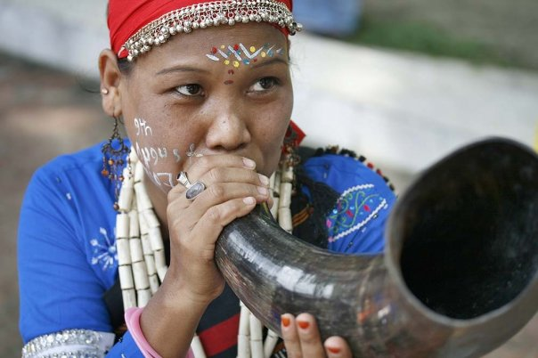
মাল্টিমিডিয়া ক্লাসে
স্বাগতম

Slide 2
MD. Nurul Islam Tarafder
Headteacher
Sherua Adarsha High School
Sherpur. bogura

Slide 3
পাঠ পরিচিতি
বিষয়- বাংলাদেশ ও বিশ্ব পরিচয় শ্রেণী- অষ্টম অধ্যায়- এগার পাঠ- ০৩
বাংলাদেশের ক্ষুদ্র নৃ-গোষ্টী (গারো) সময় – ৪০ মিনিট
তারিখঃ

Slide 4
পুর্বজ্ঞান যাচাই
চাকমাদের প্রধান খাদ্য কি ?
চাকমাদের প্রধান খাদ্য ভাত ।
চাকমা মেয়েদের পরনের কাপড়ের নাম কি ?
চাকমা মেয়েদের পরনের কাপড়ের নাম হাদি ।
চাকমাদের প্রধান উৎসবকে কী বলা হয় ?
চাকমাদের প্রধান উৎসবের নাম বিজু ।
দকমান্দা কিসের নাম ?
দকমান্দা পোশাকের নাম ।

Slide 5
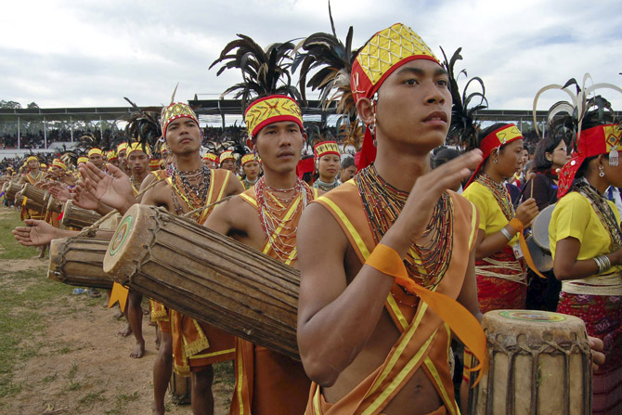
ছবিতে তোমরা কি দেখতে পাচ্ছ ?
গারো

Slide 6
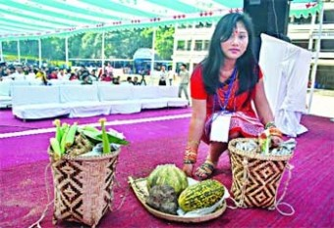
গারো

Slide 7
শিখনফল
এই পাঠ শেষে শিক্ষার্থীরাঃ------
01
গারো
02
গারো
03
গারো
গারোদের পরিবার সম্পর্কে বলতে পারবে ।
গারোদের সামাজিক জীবিন ব্যাখ্যা করতে পারবে ।
গারোদের, অর্থনৈতিক ও সাংস্কৃতিক জীবনের বর্ননা দিতে পারবে ।

Slide 8
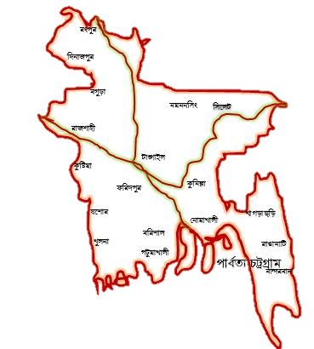
গারো নৃগোষ্ঠীর আদি বাসস্থান ছিল তিব্বত। গারোরা সাধারণত ‘মান্দি’ নামে নিজেদের পরিচয় দিতে পছন্দ করে। গারোরা মঙ্গোলীয় নৃগোষ্ঠীর লোক। বাংলাদেশের বৃহত্তর ময়মনসিংহ জেলায় বসবাসকারী ক্ষুদ্র নৃগোষ্ঠীর মধ্যে গারোরা হলো সংখ্যাগরিষ্ঠ।
গারোরা ময়মনসিংহ, টাঙ্গাইলের মধুপুর,
নেত্রকোনা, শেরপুর, জামালপুর,
গাজিপুরের শ্রীপুর এবং সিলেট জেলায়
কিছু সংখ্যক গারো রয়েছে।
ময়মনসিংহ
টাংগাইল
সিলেট

Slide 9
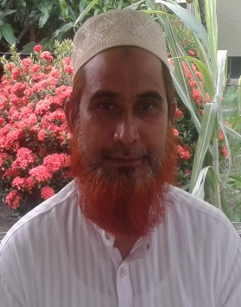
একক কাজ
গারোরা কোন কোন এলাকায় বসবাস করে তার একটি তালিকা তৈরী কর ।
11
12
1
সময়ঃ ৩ মিনিট
10
2
9
3
8
4
7
6
5

Slide 10
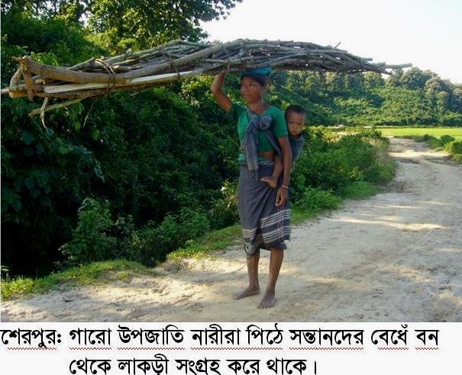
ছবিতে তোমরা কি দেখতে পাচ্ছ ?
একজন গারো নারী পিঠে সন্তানদের বেঁধে বন থেকে লাকড়ি সংগ্রহ করছে।

Slide 11
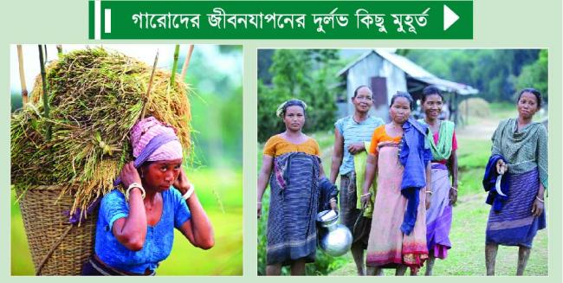
গারোদের সামাজিক জীবন প্রনালী

Slide 12
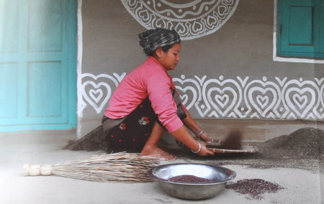
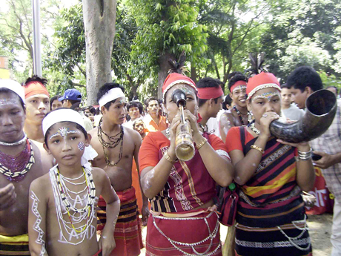
সামাজিক জীবন
গারোদের সমাজ মাতৃতান্ত্রিক তাদের সমাজে মাতা হলেন পরিবারের প্রধান। সন্তানেরা মায়ের উপাধি ধারণ করে।
পরিবারের সর্ব কনিষ্ঠ কন্যা পরিবারের সমুদয় সম্পত্তির উত্তরাধিকার লাভ করে থাকে। পিতা সংসার ব্যবস্থাপনার দায়িত্ব পালন করে ।
মা পরিবারের প্রধান
কনিষ্ট কন্যা সমুদয় সম্পত্তি পায়

Slide 13
গারো সমাজের মুলে রয়েছে মাহারী বা মাতৃগোত্র পরিচয়। তাদের সামাজিক জীবনে বিশেষত বিয়ে, উত্তরাধিকার, সম্পত্তির ভোগ দখল ইত্যাদিতে এই মাহারীর গুরুত্ব অপরসীম । গারো সমাজে একই মাহারির পুরুষ ও মহিলার মধ্যে বিয়ে নিষিদ্ধ । গারো সমাজে বেশ কয়েকটি দল রয়েছে। প্রধান ৫টি দল হলো ।
সাংমা
মারাক
আরেং
শিরা
মোমিন
গারো সমাজ

Slide 14
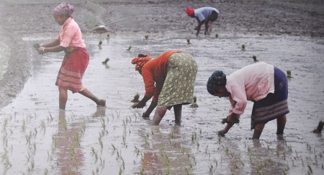
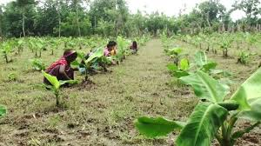
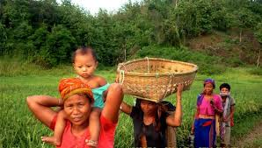
অর্থনৈতিক জীবন
বাংলাদেশের গারোরা সাধারণত কৃষিকাজ করে জীবিকা নির্বাহ করে । পূর্বে গারোরা জুম চাষে অভ্যাস্ত ছিল । বর্তমানে সমতলের গারোদের মধ্যে জুম চাষের প্রচলন নেই। তারা হাল চাষের সাহায্যে প্রধানত ধান, নানা জাতের সবজি ও আনারস উৎপাদন করে ।

Slide 15
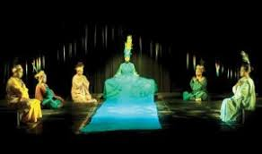
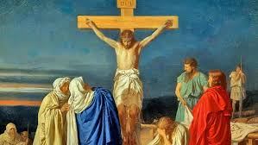
ধর্মীয় জীবন
গারোদের আদি ধর্মের নাম ছিল ‘সাংসারেক’ অতিতে গারোরা বিভিন্ন দেবদেবীর পুজা করত। তাদের প্রধান দেবতার নাম ছিল তাঁতারা রাবুকা । তারা চন্দ্র, সূর্য, বজ্র, মাটি প্রভৃতি দেব, দেবির, পুজা করত।
বর্তমানে গারোদের অধিকাংশ লোক খ্রিষ্টান ধর্মাবলম্বী। তারা এখন বড়দিন সহ খ্রিষ্ট ধর্মীয় উৎসব পালন করে।

Slide 16
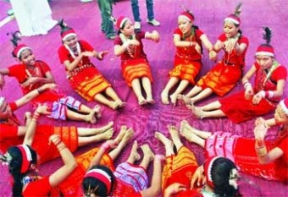
সাংস্কৃতিক জীবন প্রনালী

Slide 17
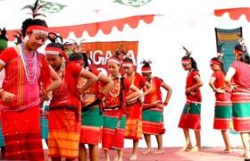
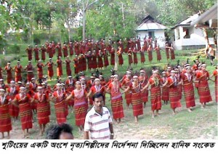
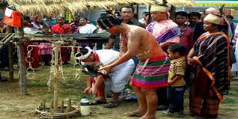
সাংস্কৃতিক জীবন ( পোশাক )
মেয়েদের দকমান্দা পোষাক
মেয়েদের দকশাড়ি পোষাক
পুরুষদের পোশাক ‘গান্দো’

Slide 18
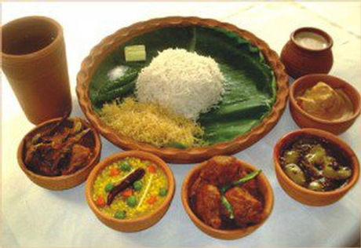
সাংস্কৃতিক জীবন ( খাবার )
গারোরা ভাতের সাথে ,মাছ,মাংস,শাকসব্জি খেয়ে থাকে।

Slide 19
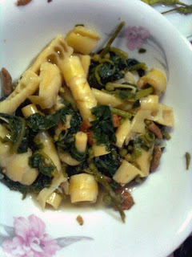
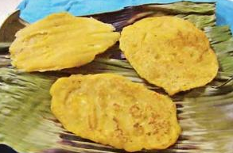
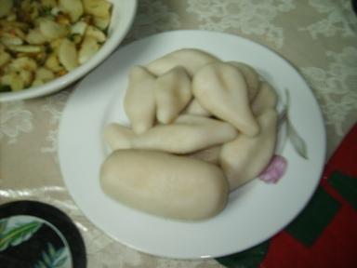
মিউরা
কলার পাতায় মোড়ানো পিঠা
তাদের একটি বিশেষ খাদ্য হচ্ছে কচি বাঁশ গাছের গুঁড়ি । এর জনপ্রিয় নাম মিউয়া। এছাড়াও তারা কলা পাতা মোড়ানো পিঠা, মেরা পিঠা এবং তেলার পিঠা খেতে পছন্দ করে ।
মেরা পিঠা

Slide 20
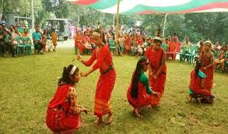
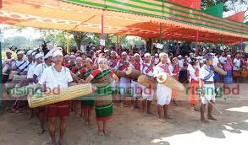
সাংস্কৃতিক জীবন
গারোদের শ্রেষ্ট উৎসব ওয়ানগালা
গারোরা খুব আমোদ প্রমোদ প্রিয় । তাদের সামাজিক উৎসব গুলো কৃষি ভিত্তিক ।তাদের প্রধান সামাজিক ও কৃষি উৎসব হলো ওয়ানগালা বাংলাদেশের গারোদের ভাষা ‘আচিক খুসিক’ এই ভাষার নিজস্ব বর্নমালা নেই ।

Slide 21
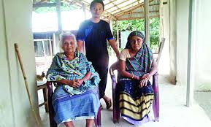
দলীয় কাজ
সময় ০৭ মিনিট
গারোদের সামাজিক জীবনের বিবরন দাও ।

Slide 22
১। গারো পরিবারের প্রধান কে ? ২। গারো পরিবারে সমুদয় সম্পত্তি কে পায় ? ৩। গারোদের শ্রেষ্ঠ উৎসব কি ? ৪। গারোরা কয়টি গোত্রে বিভক্ত ? ৫। গারো মেয়েদের পোষাকের নাম কি ?
মূল্যায়ন

Slide 23
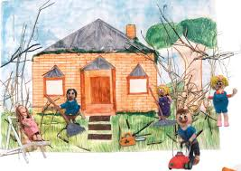
বাড়ির কাজ
গারোদের সামাজিক জীবনের সাথে আমাদের সামাজিক জীবনের বৈশাদৃশ্যের বিবরন দাও ।

Slide 24
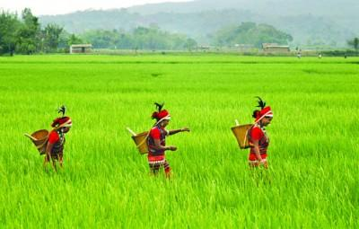
সকলকে ধন্যবাদ

